Slide 1
Опорные схемы
Слитное и раздельное правописание не
с разными частями речи
____________________________________________
Русский язык

Slide 2
Не с глаголами и деепричастиями
Слитно | Раздельно
Не употребляется без не Негодовать – негодуя Ненавидеть – ненавидя Недоумевать - недоумевая | Употребляется без не Не думать – не думая Не любить – не любя Не решать – не решая

Slide 3
Не с существительными
Слитно | Раздельно
1. Не употребляется без не Незабудка | 1. Есть противопоставление с союзом а Не правда, а ложь
2. Можно заменить синонимом без не или близким по значению выражением Нездоровье = болезнь

Slide 4
Не с прилагательными
Слитно | Раздельно
1. Не употребляется без не Неуклюжий | 1. Есть противопоставление с союзом а Не высокий, а низкий
2. Можно заменить синонимом без не или близким по значению выражением Неправдивый = лживый | 2. Перед не есть слова далеко не, вовсе не, ничуть не, отнюдь не нисколько не Вовсе не близкий

Slide 5
Запомнить !
Не с краткими прилагательными
пишется так же, как и с полными
Пишется раздельно:
не рад
не должен
не готов
не обязан
не горазд
не намерен

Slide 6
Не с наречиями на -о, -е
Слитно | Раздельно
1. Не употребляется без не Неряшливо | 1. Есть противопоставление с союзом а Не правдиво, а лживо
2. Можно заменить синонимом без не или близким по значению выражением Некрасиво = уродливо | 2. Перед не есть слова далеко не, вовсе не, ничуть не, отнюдь не нисколько не Ничуть не смешно

Slide 7
Запомнить !
Пишутся слитно отрицательные наречия:
негде некуда
некогда неоткуда
незачем
Пишутся раздельно наречия, употребляющиеся в безличных предложениях:
не надо не время
не жаль не пора
3. Пишутся раздельно усилительные наречия:
не здесь не так
не совсем

Slide 8
Запомнить !
Наличие слов, указывающих на слитное/раздельное написание не с прилагательными и наречиями.
Слитно = «сверх»
Очень, слишком, весьма, крайне, совершенно, абсолютно, почти, совсем и другие
Раздельно = «недостаток»
Вовсе не, отнюдь не, далеко не, ничуть не, нисколько не, ещё не, пока не и др.
Самым неоднозначным из пояснительных слов является слово СОВСЕМ. Если СОВСЕМ=ОЧЕНЬ, то НЕ пишется слитно. Если СОВСЕМ = ВОВСЕ, ОТНЮДЬ, то НЕ пишется раздельно.

Slide 9
Не с причастиями
Слитно | Раздельно
1.С полными причастиями, если а)Не употребляется без не Недоумевающий взгляд | 1. С краткими причастиями Работа не выполнена
б) Нет зависимых слов Невыполненная работа | 2.С полными причастиями, если а) Есть зависимые слова Не выполненная до конца работа
в) Нет противопоставления Непрочитанная книга | б) Есть противопоставление Не прочитанная, а просмотренная книга

Slide 10
Запомнить !
Не пишется раздельно:
С количественными и порядковыми числительными:
не два не первый
2. С местоимениями:
не я не себя
не всякий не в нашем доме
Со сравнительной степенью прилагательных и наречий:
в не худших условиях
учится не хуже других
При служебных словах – предлогах, союзах, частицах:
и не такие трудности не то – не то
был не из робких едва ли не
5. При словах, пишущихся через дефис:
не по-русски не по-моему

Slide 11
Различай:
Противопоставление с союзом но в прилагательных и наречиях обычно пишется слитно:
недорогой, но красивый костюм
негромко, но выразительно рассказал
В существительных и глаголах бывает приставка -недо:
недоедать недовыполнить
3. Смысловое различение не с краткими прилагательными (при утверждении – слитно; при отрицании – раздельно):
он неумён (глуп)
он не умён (не отличается большим умом)
задача нетрудная (лёгкая)
задача не трудная (отрицается трудность)

Slide 12
недо- не до-
в войну дети недоедали;
няня недосмотрела за ребенком;
мне недовесили сахар;
«МАЛО»
брат не доедает кашу;
мы не досмотрели фильм;
рабочие не довесили груз и ушли на обед;
«НЕ ДО КОНЦА»

Slide 13
Не в неопределенных и отрицательных местоимениях
Слитно | Раздельно
Без предлога Некто Нечто Некому Нечем | С предлогом Не у кого Не перед чем Не к кому Не о чем

Slide 14
Раздельно
• с числительными (не восемь книг);
• с местоимениями (не этот), но философский термин не-я пишется через дефис;
• со словами категории состояния (не надо, не нужно);
• со сравнительной степенью (не старше, не глубже);
• со словами дефисного написания (не ярко-красный, не по-старому);
• в вопросительных предложениях (Не правда ли?).

Slide 15
Слитное и раздельное написание ни.
Слитно | Раздельно
В отрицательных местоимениях без предлогов: никто, ничто. | Во всех остальных случаях.
В наречиях: никогда, ниоткуда, никуда.

Slide 16
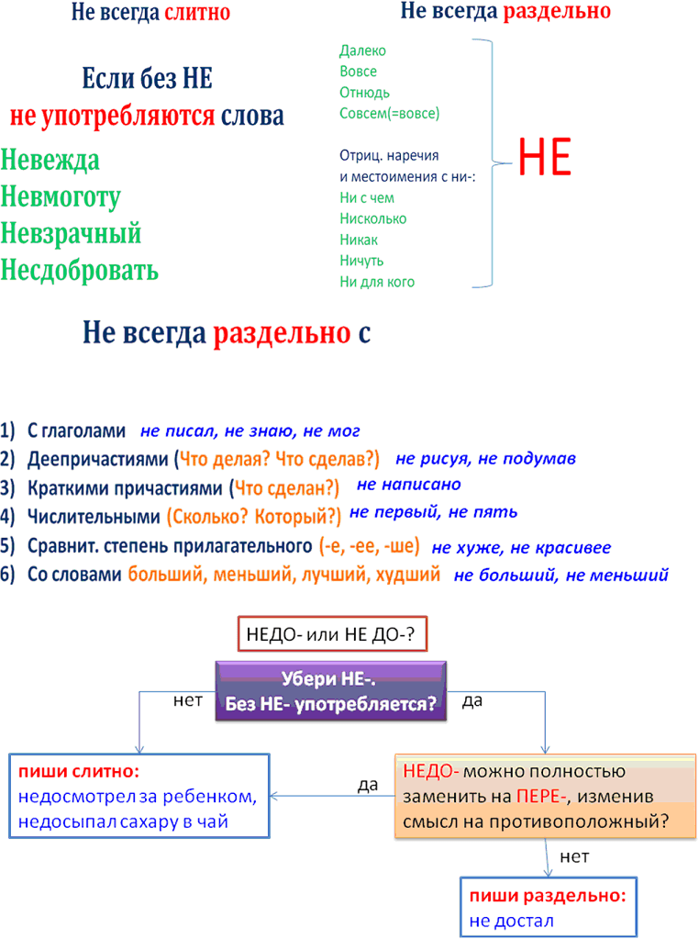

Slide 17
Различие НЕ и НИ
В простом предложении
Не как отрицание
1. При глаголе, причастии и деепричастии:
не хочу молока, не читающая книги нация
Не как утверждение
2. В составном глагольном сказуемом при повторении НЕ… НЕ = утверждение:
не смогу не зайти
3. В вопросительных, восклицательных предложениях с обобщающим значением:
Кого я только не встретил!
В сложном предложении при словах где, куда, как, когда, что, кто, сколько НЕ/НИ:
4. В придаточном предложении для отрицания:
Дежурный отмечал всех, кто НЕ приходил

Slide 18
Различие НЕ и НИ
В простом предложении
Ни как усиление отрицания
1. При остальных частях речи:
не хочу ни молока, ни чая
2. В предложениях, где нет сказуемого:
Ни с места!
3. В фразеологизмах:
ни два ни полтора
ни жив ни мертв
ни конца ни края
ни рыба ни мясо
ни с того ни с сего
ни свет ни заря
ни то ни сё
В сложном предложении при словах где, куда, как, когда, что, кто, сколько НЕ/НИ:
4. В придаточном предложении для утверждения (убери НИ – смысл не изменится!):
Дежурный отмечал всех, кто бы к нему НИ приходил

Slide 19
Различай!
не один (=много) ни один (=никто)
не раз (много раз) ни разу (=никогда)
немало (=много) нимало (=нисколько)
не кто иной, как… во что бы то ни стало
не что иное, как… где бы то ни было
тем не менее откуда ни возьмись
не только… но и как бы то ни было
что ни на есть
ни в коем случае

